Slide 1
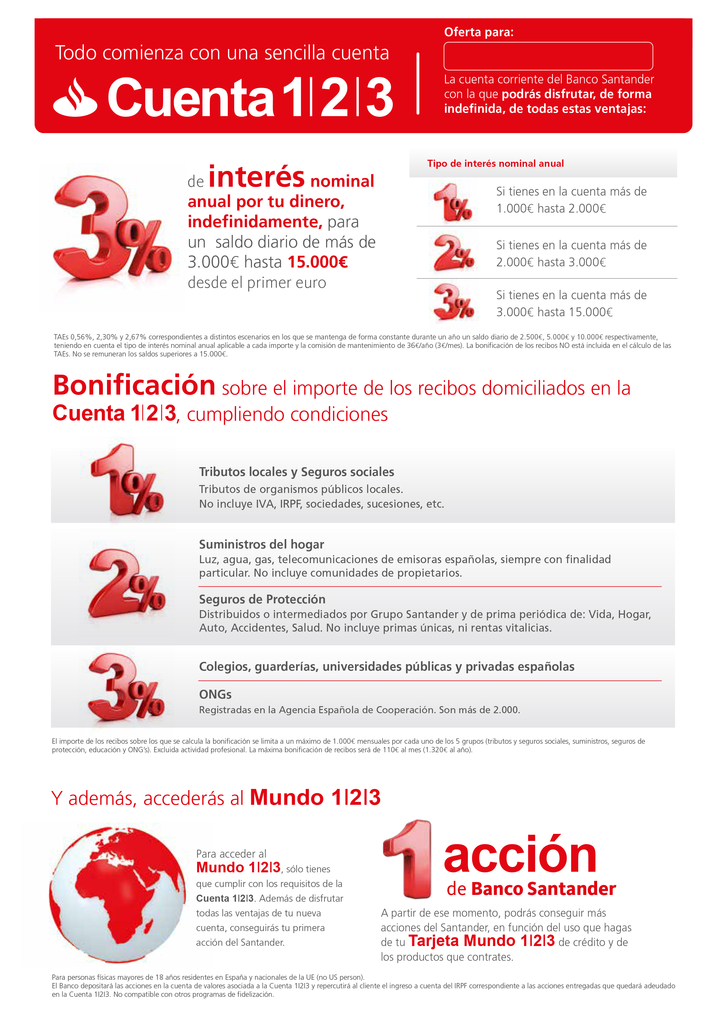
Empleados Ateneo Mercantil Valencia

Slide 2
